Slide 1



AI-TEXTIFICATION
Identificación de autoría en textos
Sobre textos de IA vs Humanos

Slide 2
Autores:
León Rosas Manuel Alejandro
Ramos Herrera Iván Alejandro

Slide 3
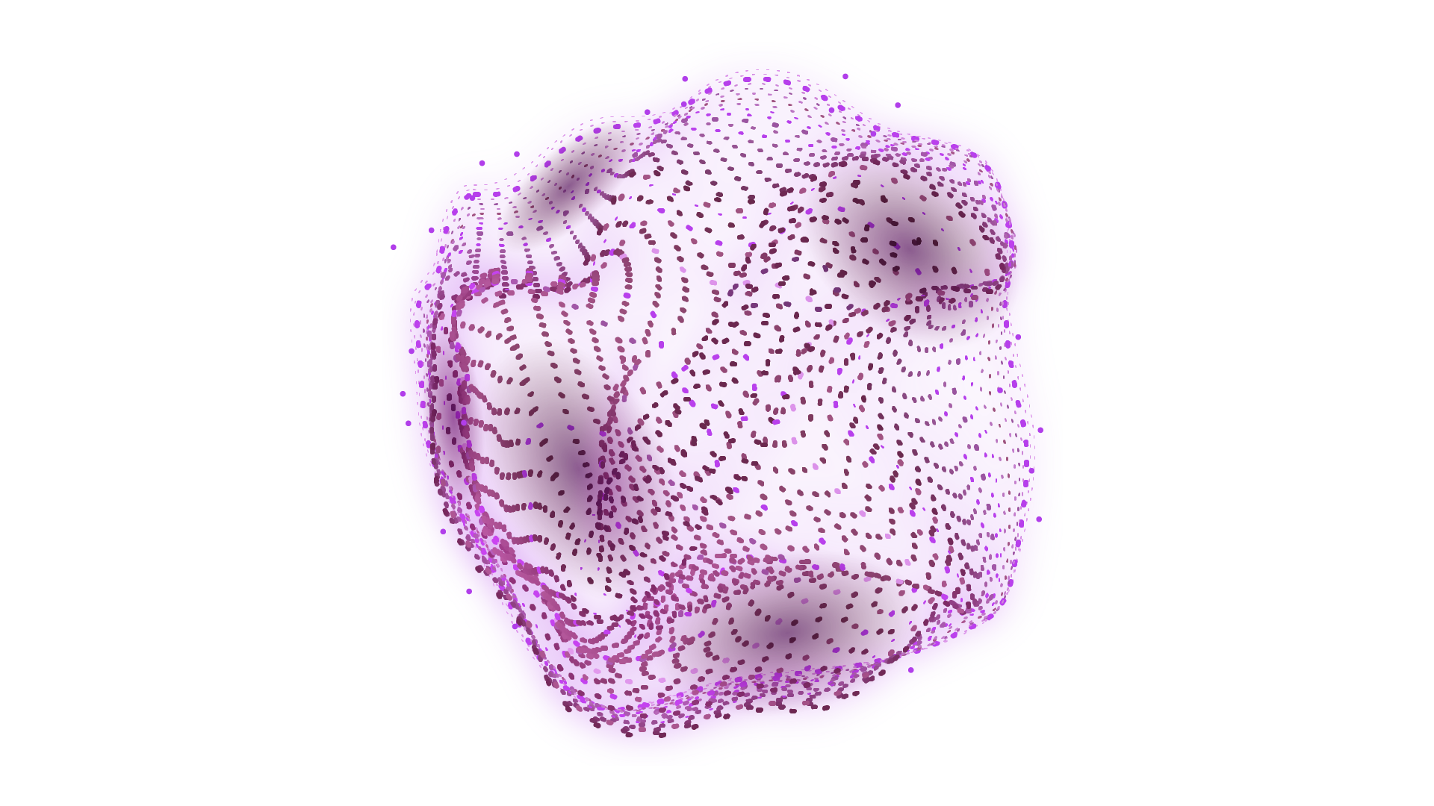

OBJETIVO
Desarrollar un sistema que identifique (con un considerable porcentaje de acierto) si un texto fue escrito por un ser humano o un Modelo Generativo de Lenguaje

Slide 4
OBJETIVOS GENERALES
TAREA A
TAREA B
Clasificar un texto en ínglés bajo alguna de las dos etiquetas:
Humano
Máquina
Si un texto en inglés es generado por máquina, darle una etiqueta correspondiente al modelo que lo generó

Slide 5
FASES RELEVANTES
PREPARACIÓN
MODELOS
EVALUACIÓN
Se aplicaron técnicas de pre-procesamiento para generar 4 conjuntos de datos distintos
Se implementó:
Red Neuronal Recurrente LSTM
KNN Classificator
Con Kfolds CV de 5 y las métricas:
Accuracy
F1-Micro
F1-Macro

Slide 6

01
PREPARACIÓN
Aplicada sobre los datos de ejemplo

Slide 7
DATASETS GENERADOS
Cleaned => Lemma => UNK => GENSIM Own Embbedings
Cleaned => Lemma => UNK => CBOW OWN Embbedings
Cleaned => UNK => GENSIM Own Embbedings
Cleaned => UNK => CBOW OWN Embbedings

Slide 8
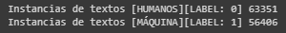
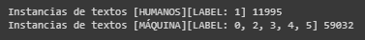
NOTA
PARA LA TAREA A SE EXPLORÓ LA DISTRIBUCIÓN DE LAS ETIQUETAS Y SE CONFIRMÓ QUE NO FUE NECESARIO UN RESAMPLEO:
PARA LA TAREA B SE ENCONTRÓ DESBALANCE; POR ELLO LA MÉTRICA F1 SERÁ MÁS RELEVANTE QUE EL ACCURACY:

Slide 9
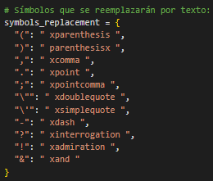
Paso CLEANED
Se transforma el texto a minúsculas
Se reemplazan algunos símbolos selectivos por palabras representativas (para no perder los símbolos en la tokenización)*
Se eliminan todo el resto de símbolos especiales que no sean letras o números

Slide 10
Paso LEMMA
Se aplicó lemmatización con el WordNetLemmatizer de NLTK
Paso UNK
A las palabras con frecuencia menor a 4 en todo el dataset se reemplazaron por la palabra “xunk”

Slide 11
EMBEDDINGS
EMBEDDINGS GENSIM:
Embeddings de librería de Python:
from gensim.models import Word2Vec
Vectores de palabras de dimensión 50
Window: 5
Workers: 4
EMBEDDINGS PROPIOS:
Algoritmo CBOW:
h = W1 * X + b1
a = ReLU(h)
z = W2 * a + b2
y = Softmax(z)
Vectores de palabras de dimensión 50

Slide 12
02
MODELOS
Para la clasificación en ambas tareas

Slide 13
OBJETIVOS GENERALES
KNN-Coseno
RNN LSTM
Clasificador de Vecinos Más Cercanos con Distancia Coseno
Red Neuronal Recurrente con la forma:
LSTM => FeedForward

Slide 14
03
EVALUACIÓN
Métricas para los experimentos

Slide 15
A
Binaria
Texto de máquina vs Texo humano

Slide 16
KNN D-COSENO TAREA A 1-grama de oraciones
CON 70% ENTRENAMIENTO – 30% EN EL DATASET “TRAIN”
DATASET | ACCURACY | WEIGAVG | F1-MACRO
Clean => Lemma => Unk => Gensim Emb | 83% | 83% | 82%
Clean => Lemma => Unk => Own Emb | 77% | 77% | 77%
Clean => Unk => Gensim Emb | 80% | 79% | 79%
Clean => Unk => Own Emb | 73% | 73% | 73%

Slide 17
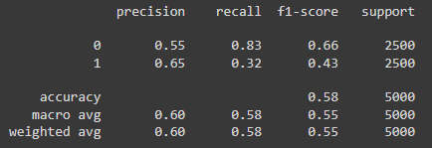
KNN D-COSENO TAREA A 1-grama de oraciones
PREDICCIÓN CON EL DATASET DE PRUEBA DEL EJERCICIO
DATASET | ACCURACY | F1-MICRO | F1-MACRO
Clean => Lemma => Unk => Gensim Emb | 58% | 55% | 55%

Slide 18
RNN LSTM TAREA A
CON KFOLDS CV K = 5 Y UTILIZANDO EL 10% DEL DATASET
DATASET | ACCURACY | F1-MICRO | F1-MACRO
Clean => Lemma => Unk => Gensim Emb
Clean => Lemma => Unk => Own Emb
Clean => Unk => Gensim Emb
Clean => Unk => Own Emb

Slide 19
RNN LSTM TAREA A
PREDICCIÓN CON EL DATASET DE PRUEBA DEL EJERCICIO
DATASET | ACCURACY | F1-MICRO | F1-MACRO
Clean => Lemma => Unk => Gensim Emb

Slide 20
B
Multiclase
Texto de máquina vs cuatro modelos generativos

Slide 21
KNN D-COSENO TAREA B 1-grama de oraciones
CON 70% ENTRENAMIENTO – 30% EN EL DATASET “TRAIN”
DATASET | ACCURACY | WEIGAVG | F1-MACRO
Clean => Lemma => Unk => Gensim Emb
Clean => Lemma => Unk => Own Emb
Clean => Unk => Gensim Emb
Clean => Unk => Own Emb

Slide 22
KNN D-COSENO TAREA B 1-grama de oraciones
PREDICCIÓN CON EL DATASET DE PRUEBA DEL EJERCICIO
DATASET | ACCURACY | F1-MICRO | F1-MACRO
Clean => Lemma => Unk => Gensim Emb

Slide 23
RNN LSTM TAREA B
CON KFOLDS CV K = 5 Y UTILIZANDO EL 50% DEL DATASET
DATASET | ACCURACY | F1-MICRO | F1-MACRO
Clean => Lemma => Unk => Gensim Emb
Clean => Lemma => Unk => Own Emb
Clean => Unk => Gensim Emb
Clean => Unk => Own Emb

Slide 24
RNN LSTM TAREA B
PREDICCIÓN CON EL DATASET DE PRUEBA DEL EJERCICIO
DATASET | ACCURACY | F1-MICRO | F1-MACRO
Clean => Lemma => Unk => Gensim Emb

